Slide 1
BÁO CÁO ĐỒ ÁN TRÍ TUỆ NHÂN TẠO
ĐẠI HỌC THỦY LỢI
KHOA CÔNG NGHỆ THÔNG TIN
ĐỀ TÀI: XÂY DỰNG HỆ THỐNG ĐỀ XUẤT PHIM
NHÓM SV: NGUYỄN TRUNG TUYẾN - BÙI TRUNG QUỐC
GVHD: TS. TẠ QUANG CHIỂU
Hà Nội, tháng 05 năm 2024

Slide 2
Nội dung
Giới thiệu
Phương pháp lọc dựa trên nội dung
Xây dựng hệ thống đề xuất phim
Demo hệ thống

Slide 3
Nội dung
Giới thiệu
Phương pháp lọc dựa trên nội dung
Xây dựng hệ thống đề xuất phim
Demo hệ thống

Slide 4
Giới thiệu
Lý do chọn đề tài:
Hệ thống đề xuất phim đóng vai trò quan trọng trong việc cung cấp trải nghiệm tốt hơn.
Các phương pháp đề xuất ngẫu nhiên như trước không đem lại hiệu quả nhiều
Đối tượng và phạm vi nghiên cứu:
Nghiên cứu tập trung dựa trên bộ dữ liệu chưa thông tin về các bộ phim thu thập tại website IMDb.

Slide 5
Nội dung
Giới thiệu
Phương pháp lọc dựa trên nội dung
Xây dựng hệ thống đề xuất phim
Demo hệ thống

Slide 6


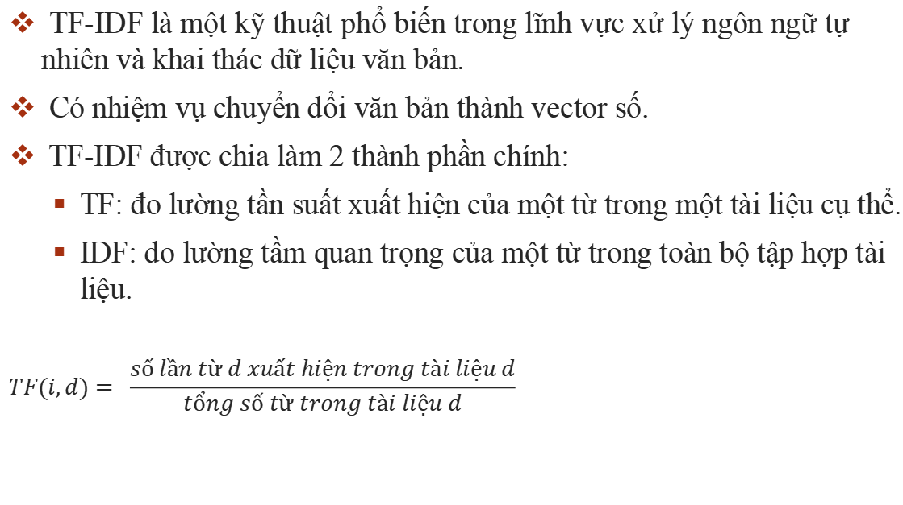
Kỹ thuật TF-IDF
TF-IDF là một kỹ thuật phổ biến trong lĩnh vực xử lý ngôn ngữ tự nhiên và khai thác dữ liệu văn bản.
Có nhiệm vụ chuyển đổi văn bản thành vector số.
TF-IDF được chia làm 2 thành phần chính:
TF: đo lường tần suất xuất hiện của một từ trong một tài liệu cụ thể.
IDF: đo lường tầm quan trọng của một từ trong toàn bộ tập hợp tài liệu.
$$TF(i,d)= \frac{số lần từ d xuất hiện trong tài liệu d}{tổng số từ trong tài liệu d}$$
$$IDF(t)= log(\frac{tổng số tài liệu}{số tài liệu chứa từ t})$$
$$TFIDF= TF(i,d) ∗ IDF(t)$$

Slide 7
Phương pháp lọc dựa trên nội dung
Lọc dựa trên nội dung một trong những kỹ thuật phổ biến trong hệ thống đề xuất.
Kỹ thuật này dựa vào các đặc trưng và thông tin của các mục được đề xuất, chẳng hạn như mô tả, thể loại, diễn viên cho phim hoặc từ khóa, nội dung cho bài viết.
Cách hoạt động:
Sử dụng TF-IDF chuyển đặc trưng về dạng vector số.
Tính độ đo Cosine của đầu vào so với dữ liệu.
Chọn ra các phần tử có giá trị Cosine lớn nhất.

Slide 8
Nội dung
Giới thiệu
Phương pháp lọc dựa trên nội dung
Xây dựng hệ thống đề xuất phim
Demo hệ thống

Slide 9
Thu thập dữ liệu
IMDb là một trong những trang web hàng đầu và phổ biến nhất trên thế giới về cơ sở dữ liệu phim.
Xem mã nguồn HTML của web IMDb
Cài đặt thư viện BeautifulSoup
Viết và chạy code thu thập data

Slide 10
Thu thập dữ liệu

Slide 11
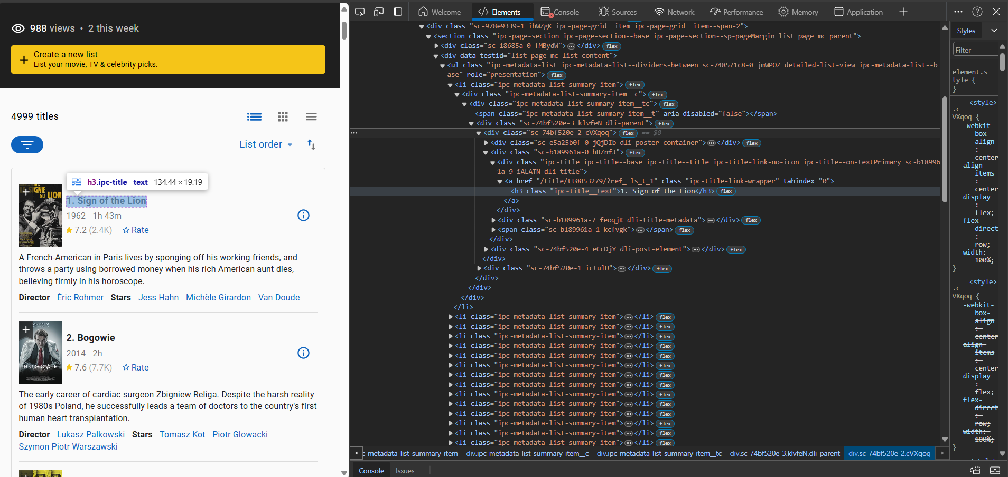
Thu thập dữ liệu

Slide 12
Tiền xử lý dữ liệu
Do dữ liệu thu thập được trên website IMDb chưa được đồng nhất nên cần phải thực hiện tiền xử lý dữ liệu.
Dữ liệu sau khi thu thập được chứa thông tin của hơn 5200 bộ phim:
Title: Tên phim | Director: Đạo diễn
Runtime: Thời lượng phim | Stars: Diễn viên chính
Genre: Thể loại | Year: Năm phát hành
Rating: Điểm đánh giá | Img_link: Poster của phim
Description: Mô tả phim | Votes: Số lượng bình chọn

Slide 13
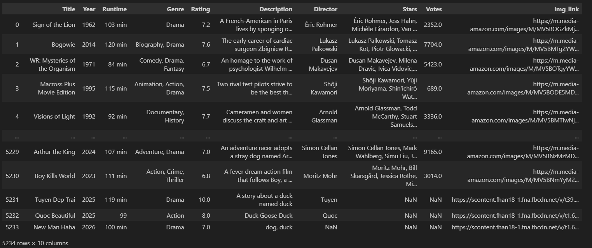
Tiền xử lý dữ liệu
Dữ liệu trước khi tiền xử lý

Slide 14
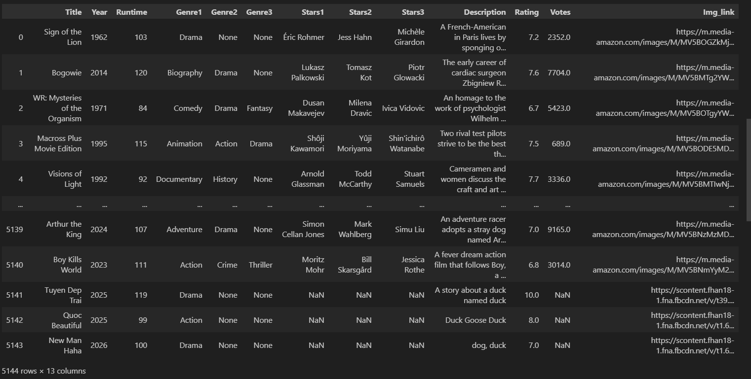
Tiền xử lý dữ liệu
Dữ liệu sau khi tiền xử lý

Slide 15
Nội dung
Giới thiệu
Phương pháp lọc dựa trên nội dung
Xây dựng hệ thống đề xuất phim
Demo hệ thống

Slide 16
Xác định cảm xúc của mô tả phim
Để có thể cung cấp cho người dùng một đề xuất hợp lý nhất, nhóm thực hiện việc xác định cảm xúc của mô tả của phim.
Phương pháp thực hiện:
Sử dụng SentimentIntensityAnalyzer từ thư viện nltk để xác định cảm xúc của mô tả phim.
Phân loại cảm xúc thành tích cực, trung bình, hoặc tiêu cực.
Mục đích:
So sánh cảm xúc của phim với điểm đánh giá.

Slide 17
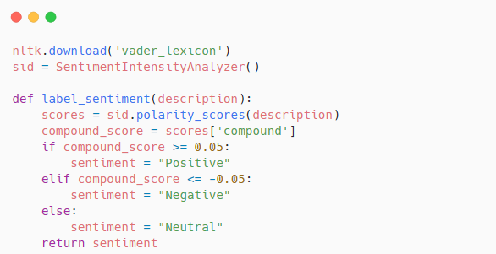
Xác định cảm xúc của mô tả phim
Hàm thực hiện xác định cảm xúc của mô tả phim

Slide 18
Xây dựng hệ thống đề xuất phim
Để có thể đưa ra các phim có sự tương đồng cao và phù hợp với người dùng nhất thì nhóm chỉ sử dụng các thông tin: Title, Genre1, Genre2, Genre3, Stars1, Stars2, Stars3, Description.
Trong hệ thống đề xuất này, có hai chức năng chính:
Thứ nhất: Đề xuất phim dựa vào phim người dùng chọn có trong bộ data.
Thứ hai: Đề xuất phim dựa vào nội dung hoặc một đoạn văn bản người dùng nhập vào.

Slide 19
Xây dựng hệ thống đề xuất phim
Dữ liệu về 5200 Movies
TF-IDF
Lấy thông tin phim người dùng chọn
TF-IDF
Cosine
Lấy thông tin người dùng nhập
Thông tin các phim đề xuất

Slide 20
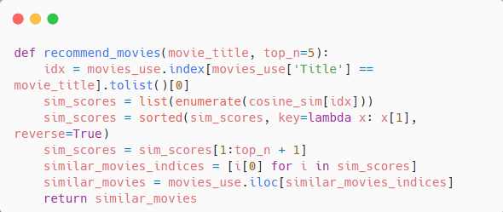
Chức năng thứ nhất
Cho phép người dùng chọn một bộ phim có trong data, từ đó sẽ tính mức tương đồng của các thông tin phim đầu vào so với các phim trong data.

Slide 21
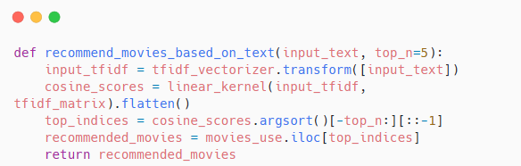
Chức năng thứ hai
Cho phép người dùng chọn nhập vào một đoạn văn bản, từ đó sẽ so sánh độ tương đồng của dữ liệu nhập đầu vào so với các phim có trong data.

Slide 22
Nội dung
Giới thiệu
Phương pháp lọc dựa trên nội dung
Xây dựng hệ thống đề xuất phim
Demo hệ thống

Slide 23
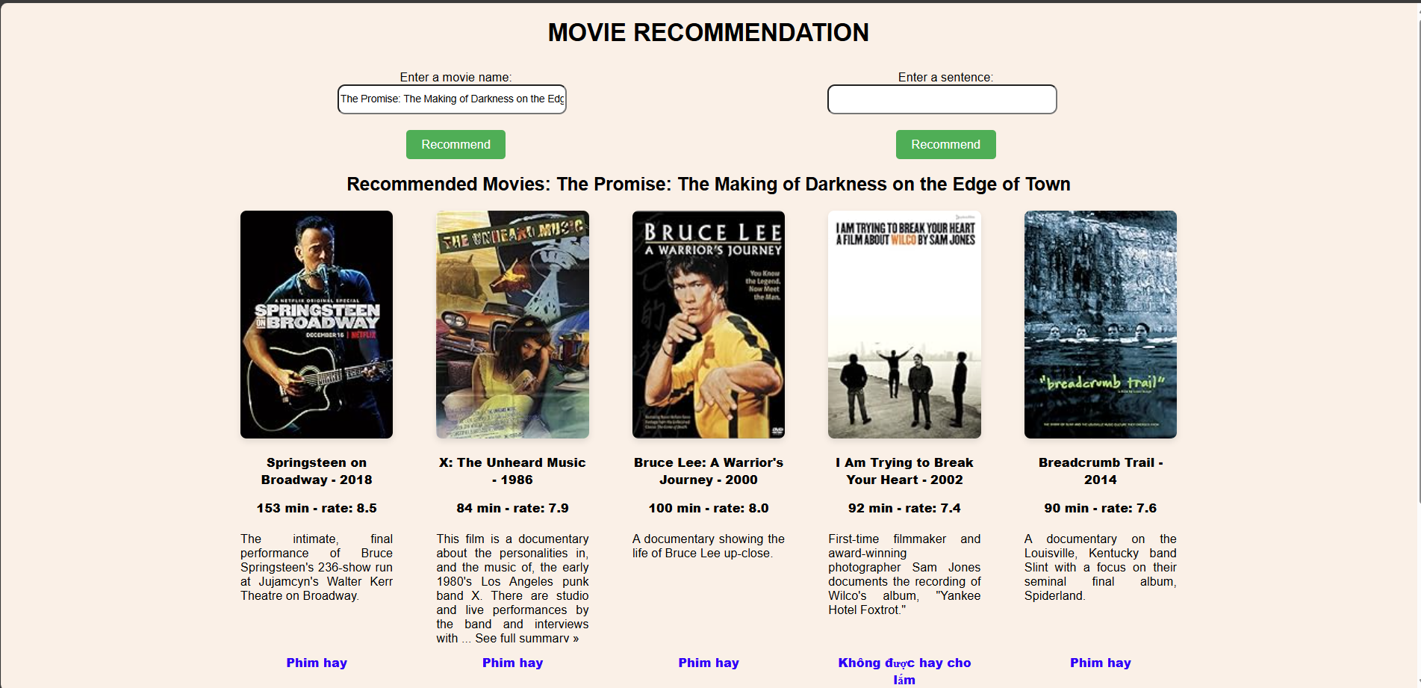
Giao diện chạy trên web

